Slide 1
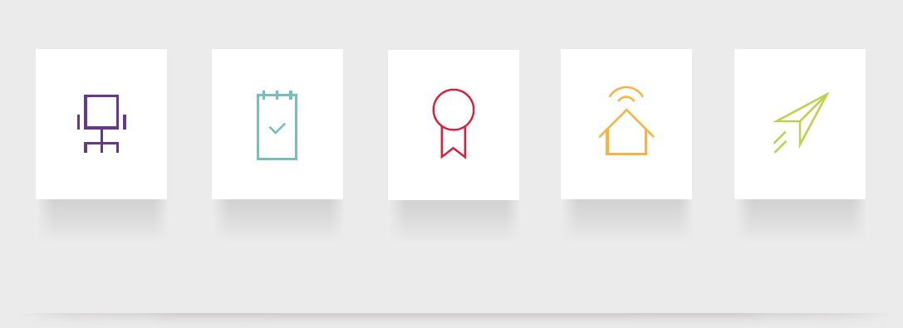
Virtualizált kliensek, virtualizált alkalmazások
A rugalmas munkahely és munkaidő (infrastrukturális követelményei)
Rab Gergely
gergely.rab@dell.com

Slide 2
Trendek
Y generáció (millenials) munkába áll
Más eszközhasználat
Más fókusz (munkában)
Visszajelzés és impulzus-intenzív elvárások
Más vezetési trendek
Más munkakörnyezet
AI és Deep learning
Más lehetőségek
Más munkaerő
Kevesebb munkaerő
AR/VR
Más munkaerő
Más értéklánc

Slide 3
Pár itthoni példa
„Hagyományos” vállalatok
Bankok és biztosítók → menedzsmentköltség-csökkentés és törvényi megfelelőség
Gyártók → egyszerű és gyors hibaelhárítás, leállási idő minimalizálás
Speciális igények
Biztonság, biztonság, biztonság
3D, CAD/CAM, rendering infrastruktúra költség minimalizálás
Shared desk overbooking maximalizálás
Mostoha körülmények

Slide 4
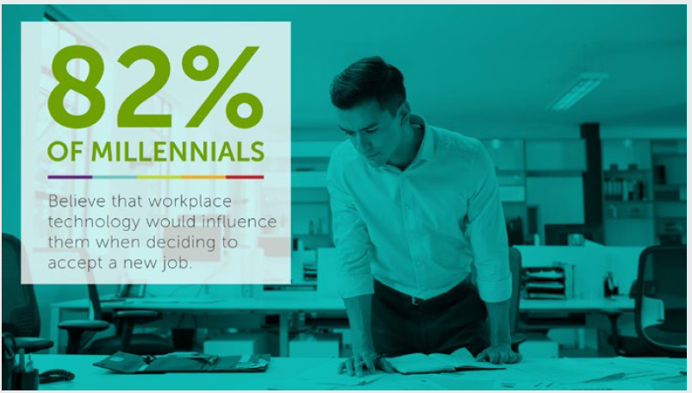
Milyen a vonzó infrastruktúra?
Rugalmasság++
Érdekes
Túllőtt elvárásoknak megfelel (AI/DL, AR/VR, papírmentes, stb.)
Hozzáadott személyes hozzájárulás beépíthető
Interaktív és impulzus-gazdag
Támogatja a kávézókat/sörözőket (0 security mellett is)
Álló asztalok ☺, több monitor,
Megtartó
Y-standardot teljesíti (mindenhonnan, mindig)
Pozitív megerősítések (workflow, e-learning, KB, helpdesk)
Jó válaszidő (80ms alatti kattintástól a képernyőig)
Jó elérhetőségű (online, DR, LB, skálázható)
Gyors fejlesztésű (DevOps, Prod-Dev-Test-Int-UAT-Edu)
„költséghatékony”, a fentiek érdekében (olcsó ☺ )
Jól támogatható szolgáltatás katalógus
42%-a az Y generációnak kilép, ha standard alattiak a körülmények
Jó, ha az X és az ABC összes betűje is tudja használni ☺
Key research:
Future Workforce Study
SOURCE: Future Workforce Study, Gartner

Slide 5
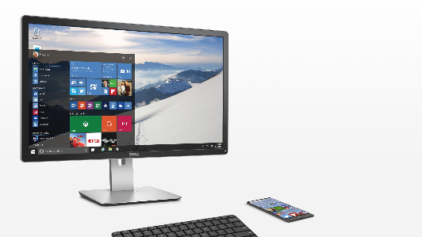
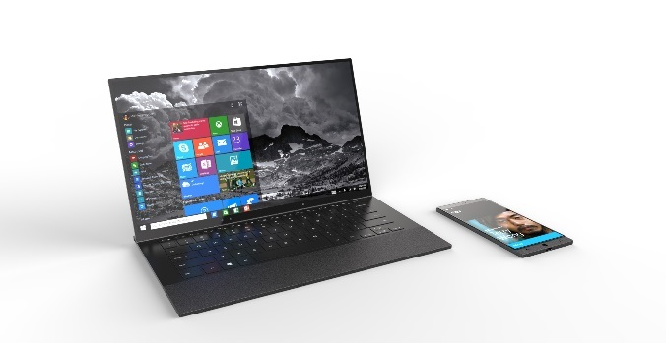
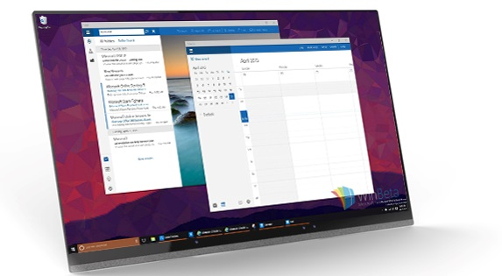
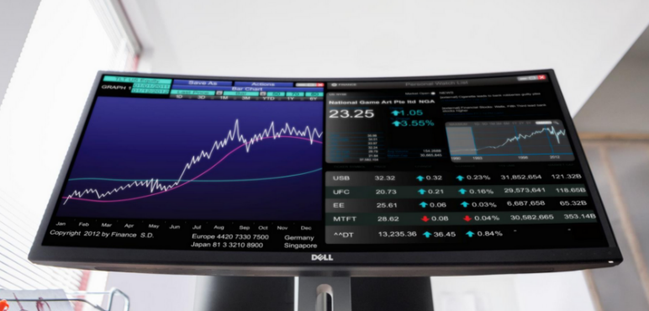
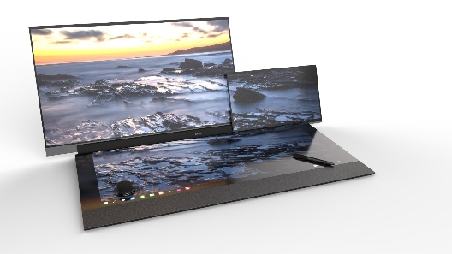
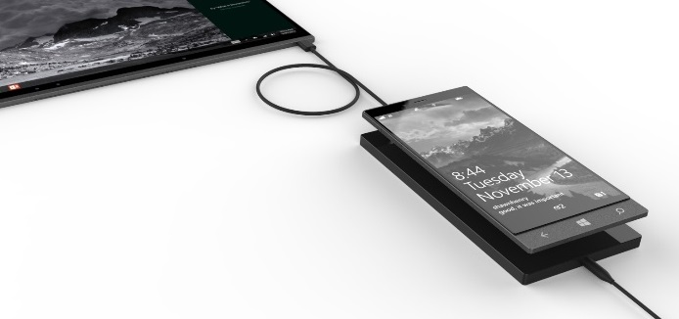
Innováció a végeken
Vezeték nélkül mindenhol AiO
Jó design
Jó alkalmazások
Kiemelkedő teljesítmény
Kiemelkedő teljesítmény
Kreativitás++
Csak térerő legyen ... meg táp
Notes:
(Back to PG presenter if segment covered IoT)
In real terms, the client business has had six key product investment areas over the last 2-3 years. Yes it’s that long, as many of the things we are doing, like carbon fibre, had not been done by ANYONE else before Dell. Making that to high volume, high quality production takes time.
How many of you have noticed changes in our products that came from these areas??

Slide 6
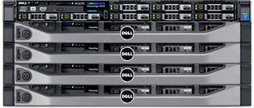
... és az adatcentrumban
Hyper-Converged Infrastructure
HCI: standard x86 szerver alapú
All-flash optimalizált
Scale-out / scale-up
Nem csak LB, hanem szolgáltatási katalógus és CMDB-képes
Nagyvállalati rendelkezésreállás, skálázhatóság és performancia
Menedzsment, automatizálás és integráció (pl. DevOps)

Slide 7
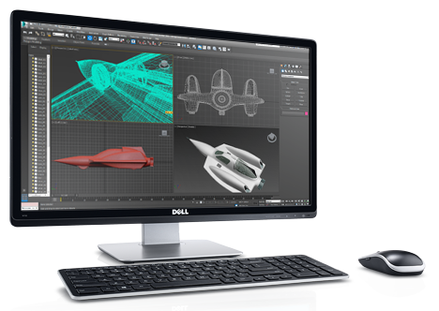
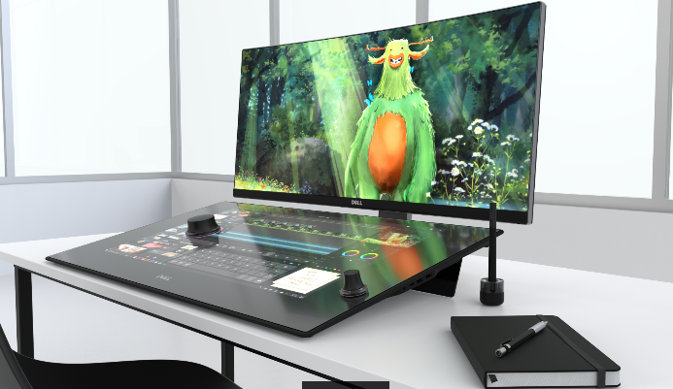
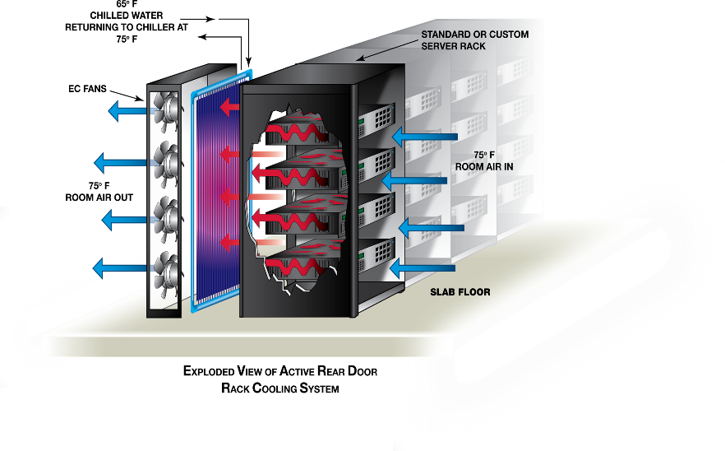
És hogy konkrét is legyek
38 kis és közepes fizikai szerver
8 nagy adatbázis szerver
200 virtuális szerver, GPU-ready
100TB storage
LAN és SAN switchek, beépített LB-rel és FW-lal (SDN)
15kW kihűtése

Slide 8
Köszönöm

